Slide 1

Fear and loathing in gov.ua domains
Small spoiler to large scale fuckups in government RESPOnsibility domain
Zuka buka, symrak

Slide 2


Who are we?

Slide 3
PASSWORDGATE
Крупнейший в истории датасет парольных сливов Creative’s Combo collection+ – 1.5TB
Поиск почтовых ящиков в домене gov.ua
Проверка существования найденых почтовых ящиков на реальных серверах
Выборка наиболее распространенных паролей
Атрибуция

Slide 4






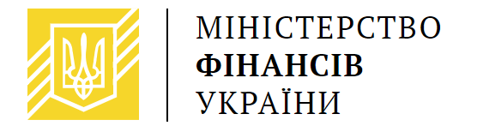

PASSWORDGATE РЕЗУЛЬТАТЫ
Найдено 24564 уникальных записи
Живых почтовых ящиков: 156
Топ организации:

Slide 5
ИССЛЕДОВАНИЕ БЕЗОПАСНОСТИ _ВСЕХ_ ДОМЕНОВ GOV.UA(WORK IN PROGRESS)
Поиск всех доменов gov.ua c помощью passive DNS
Проверка DKIM, SPF
Проверка наличия HTTPS, проверка сертификатов
Дополнительные проверки по вкусу (версия веб сервера, фреймворки итд)
Публикация данных в виде открытого веб-приложения

Slide 6
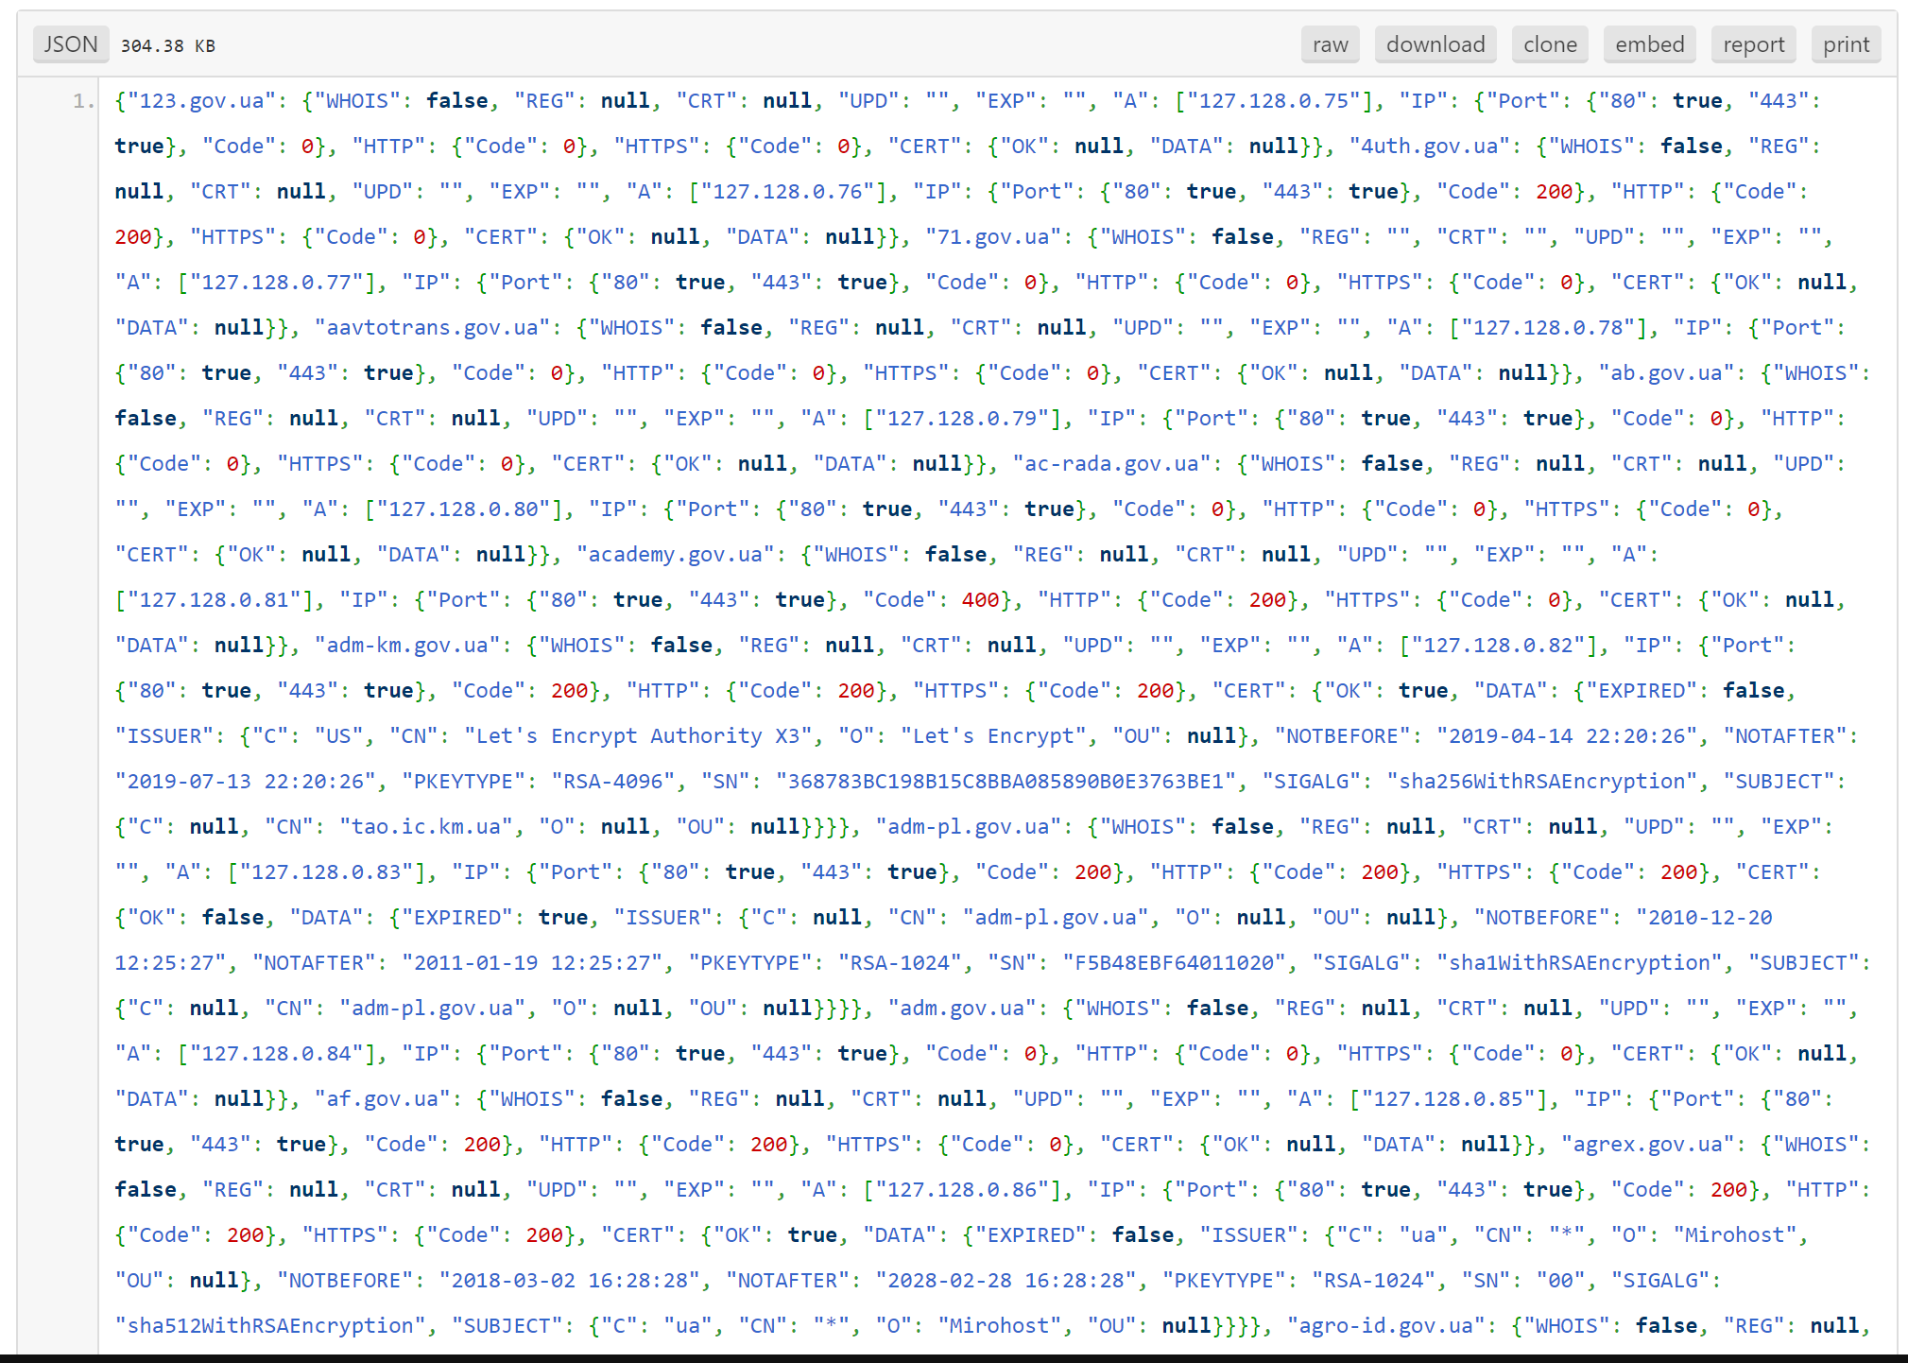
ИССЛЕДОВАНИЕ БЕЗОПАСНОСТИ ДОМЕНОВ GOV.UA (CURRENT STATUS)
Обработано 793 домена
Данные валидированы в национальной базе WHOIS в универсальном формате JSON
Промежуточные результаты: Domains with open HTTP(80): 793
Domains with open HTTPS(443): 793
Domains with not expired cert: 268
Domains with valid cert: 184
Domains with invalid certs: 84
Domains with no information about cert (may be TOR issue): 469 DKIM/SPF in progress

Slide 7
ССЛЕДОВАНИЕ БЕЗОПАСНОСТИ ДОМЕНОВ GOV.UA (SERVICES)

Slide 8
ИССЛЕДОВАНИЕ БЕЗОПАСНОСТИ ДОМЕНОВ GOV.UA (SERVICES)

Slide 9
ИССЛЕДОВАНИЕ БЕЗОПАСНОСТИ ДОМЕНОВ GOV.UA (ENCRYPTION)

Slide 10
ИССЛЕДОВАНИЕ БЕЗОПАСНОСТИ ДОМЕНОВ GOV.UA (HASING)

Slide 11
ССЛЕДОВАНИЕ БЕЗОПАСНОСТИ ДОМЕНОВ GOV.UA (SERVICES)

Slide 12
ИНТСРУМЕНТЫ
Самописные скрипты доступны на gitlab https://gitlab.com/insecureua
TOR
SOCKS5 proxy
ELK
Python tools dnspython3, python-whois, smtplib, requests, ssl, pyopenssl, json Farsight DNSDB UA WHOIS (Hostmaster UA) dnsdumpster

Slide 13
ВОПРОСЫ?
https://gitlab.com/insecureua
Репозиторий со скриптами и сырыми данными
Сайт https://insecure.com.ua
Telegram каналы @insecureua @dc8044
Интересно? Присоединяйтесь! network@insecure.com.ua

